Slide 1
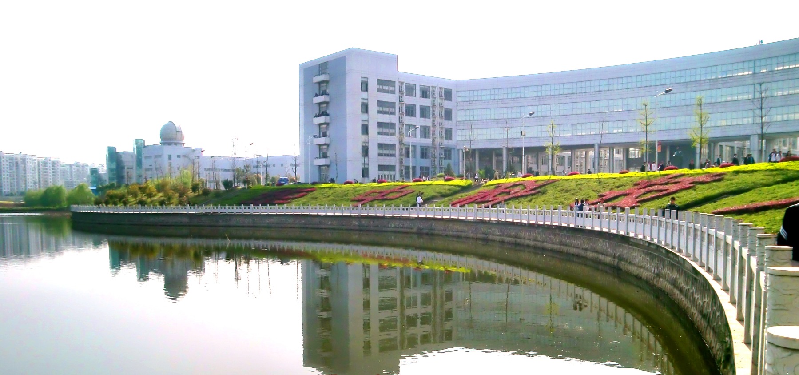


C语言程序设计
第 1 章
概论
主讲 —— 华中科技大学 黄庆凤

Slide 2
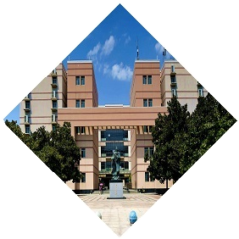
一、Why、What、How
目录
二、计算机中的信息表示
三、计算机系统组成
四、程序设计与算法基础

Slide 3
一
Why、What、How

Slide 4
AI编程已经如此强大，为什么还要学习编程(Why)
讨论：你用过哪些大模型，用来干什么，效果咋样？
你用大模型编程吗？感觉如何
---软件专业路在何方？

Slide 5
AI编程已经如此强大，为什么还要学习编程(Why)
一、 核心逻辑：从“代码撰写者”到“系统驾驭者”
1. 拥有判断力：能看懂代码才能“验货”与“纠错”
2. 提高沟通精度：懂得技术的语言，才能精准 Prompt
  自然语言看似简单，但在复杂工程中极其模糊。
  只有理解变量、函数、并发、接口设计等技术概念，你才能用准确的逻辑和结构化语言向 AI 描述需求，实现真正的精准交互与高效开发。
3. 培养计算思维与抽象建模能力
  编程的本质不是记语法，而是拆解复杂问题、建立逻辑模型与确定边界条件的过程。
  这种计算思维（Computational Thinking）在任何行业都适用，它是指导 AI 执行任务的前提。没有系统抽象能力的人，给 AI 的需求往往是杂乱且不可执行的。

Slide 6
AI编程已经如此强大，为什么还要学习编程(Why)
二、 大学阶段为什么需要“笨功夫”？
建立肌肉记忆与直觉：第一次理解递归、指针、数据结构或网络协议时，如果直接让 AI 给出答案，你将失去建立大脑认知模型的过程。
打破“黑盒”感知：如果不学基础，AI 和计算机对你而言永远是不可预测的“黑盒”；只有学过基础，你才能明白底层机理，实现真正的“知其所以然”。
未来的高价值人才，绝不是纯靠手动敲代码的“代码搬运工”，而是能够准确定义问题、设计系统架构，并熟练指挥 AI 团队完成落地的“技术指挥官”。学习基础编程，正是拿到这张指挥官准考证的唯一途径。

Slide 7
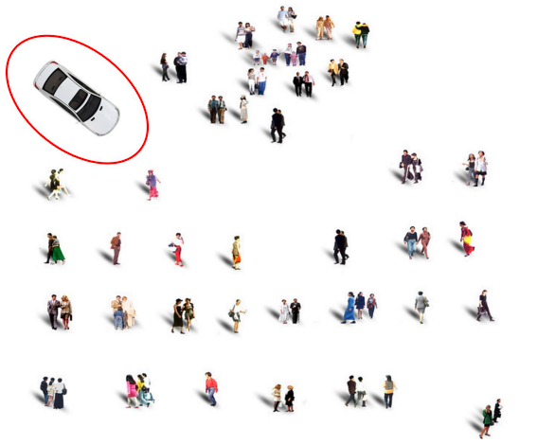
计算机技术是什么(What)
计算：如何提高计算速度和计算的准确性：算法复杂度和算法的正确性
存储：如何存储数据，如何优化减少存储空间：节约成本、如何加快存取速度
传输：如何让数据从一端到另一端，速度快、数据不丢失：如何快速有效沟通
C++（How）：听课->做题？->看ppt->再做题->有问题？请教同学或老师

Slide 8
二
计算机中的信息表示
现实世界中的信息如何转化为计算机可以存储的数据？

Slide 9
计算机中的存储单位
1KB=1024B
1MB=1024K
1GB=1024M
1TB=1024G
最小存储单位为Byte(B)
1Byte=8bit(b)
01101010

Slide 10


信息分类
计算机与程序设计基础（ C++ 版）
12345
声 音
文 本/数字
图 像

Slide 11
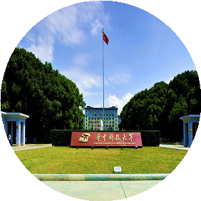
数制
数制是人们对数量计数的一种统计规律
日常生活中广泛使用的是十进制
数字系统中使用的是二进制

Slide 12
进位计数制
十进制
（0，1，2，3，4，5，6，7，8、9）
十六进制
（ 0，1，2，3，4，5，6，7，8、9，A，B，C，D，E，F ）
八进制
（ 0，1，2，3，4，5，6，7）
四进制
（ 0，1，2，3）
二进制
（０，１）
（０，１）

Slide 13

十进制编码特点
0123456789十种状态，状态过多
运算组合状态过多
例
加法组合数=C₁₀²+10=10*9/2+10=55
0+0 | 0+1 | 0+2 | 0+3 | 0+4 | 0+5 | 0+6 | 0+7 | 0+8 | 0+9
 | 1+1 | 1+2 | 1+3 | 1+4 | 1+5 | 1+6 | 1+7 | 1+8 | 1+9
 |  | 2+2 | 2+3 | 2+4 | 2+5 | 2+6 | 2+7 | 2+8 | 2+9
 |  |  | 3+3 | 3+4 | 3+5 | 3+6 | 3+7 | 3+8 | 3+9
 |  |  |  | 4+4 | 4+5 | 4+6 | 4+7 | 4+8 | 4+9
 |  |  |  |  | 5+5 | 5+6 | 5+7 | 5+8 | 5+9
 |  |  |  |  |  | 6+6 | 6+7 | 6+8 | 6+9
 |  |  |  |  |  |  | 7+7 | 7+8 | 7+9
 |  |  |  |  |  |  |  | 8+8 | 8+9
 |  |  |  |  |  |  |  |  | 9+9

Slide 14


其他进制的运算组合数
十六进制
C₁₆²+16=16*15/2+16=136
八进制
C₈²+8=8*7/2+8=36
四进制
C₄²+4=4*3/2+4=10
二进制
C₂²+2=2*1/2+1=3
结论
二进制的组合状态最少、最简单
14

Slide 15
0-15的各种进制表示
十进制 | 二进制 | 八进制 | 十六进制
0 | 0000 | 00 | 0
1 | 0001 | 01 | 1
2 | 0010 | 02 | 2
3 | 0011 | 03 | 3
4 | 0100 | 04 | 4
5 | 0101 | 05 | 5
6 | 0110 | 06 | 6
7 | 0111 | 07 | 7
十进制 | 二进制 | 八进制 | 十六进制
8 | 1000 | 10 | 8
9 | 1001 | 11 | 9
10 | 1010 | 12 | A
11 | 1011 | 13 | B
12 | 1100 | 14 | C
13 | 1101 | 15 | D
14 | 1110 | 16 | E
15 | 1111 | 17 | F

Slide 16
2/8/16进制相互转换
2转8
2转16
8转2
16转2
2->8
2->16
8->2
16->2
以小数点为界向两边展开，三位一取，不足补0
以小数点为界向两边展开，四位一取，不足补0
以小数点为界向两边展开，一位8进制变成3位2进制，中间的0不能省略
以小数点为界向两边展开，一位16进制变成4位2进制，中间的0不能省略

Slide 17
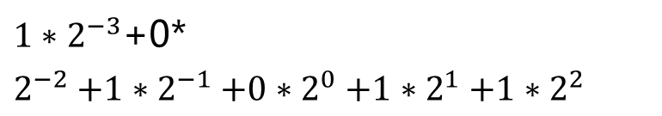
2/8/16进制转10进制
2转10
以2为底多项式展开
8转10
以8为底多项式展开
16转10
以16为底多项式展开
二进制数110.101转换为十进制：
${1∗2}^{−3}$+0*$2^{−2}{+1∗2}^{−1}{+0∗2}^{0}{+1∗2}^{1}{+1∗2}^{2}$
展开式

Slide 18
10进制转2/8/16进制
01
2
25
0.125
2
12
1
×
2
十进制转二进制
整数部分，除2取余数，直到商为0
小数部分，乘2取整数，直到整数为1
最先求出来的最靠近小数点
0.25
0
2
6
0
×
2
2
3
0
02
0.5
0
2
1
1
十进制转八进制
×
整数部分，除8取余数，直到商为0
小数部分，乘8取整数，直到整数为1
最先求出来的最靠近小数点
0
1
2
1
1
03
25=11001
0.125=0.001
十进制转十六进制
整数部分，除16取余数，直到商为0
小数部分，乘16取整数，直到整数为1
最先求出来的最靠近小数点

Slide 19
数值表示方法
定点数
浮点数
表示方法：（-13）
原码：符号位+数字位
10001101
反码：负数反码对原码数字位取反:11110010
补码：负数反码+1
11110011
表示方法：
阶符 阶码 数符 尾数
-0.001101B=
-1.101*2⁻³

Slide 20
文字的信息表示
1
ASCII码
美国标准信息交换码，国际通用的用7位二进制表示
2
汉字国标码、机内码、输入码、字形码
GB2312-80(UTF-8)
字符 | ASCII码值（十进制）
‘A’ | 65
‘a’ | 97
‘0’ | 48
Notes:
Edge->..->在internet explorer下重新加载->编码

Slide 21
各种汉字编码之间的关系
显示输出
输入码
国标码
机内码
字形码
打印输出

Slide 22
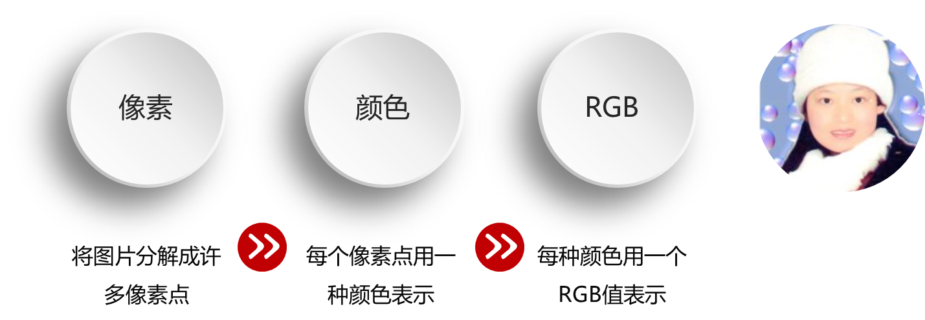
图像的信息表示

Slide 23

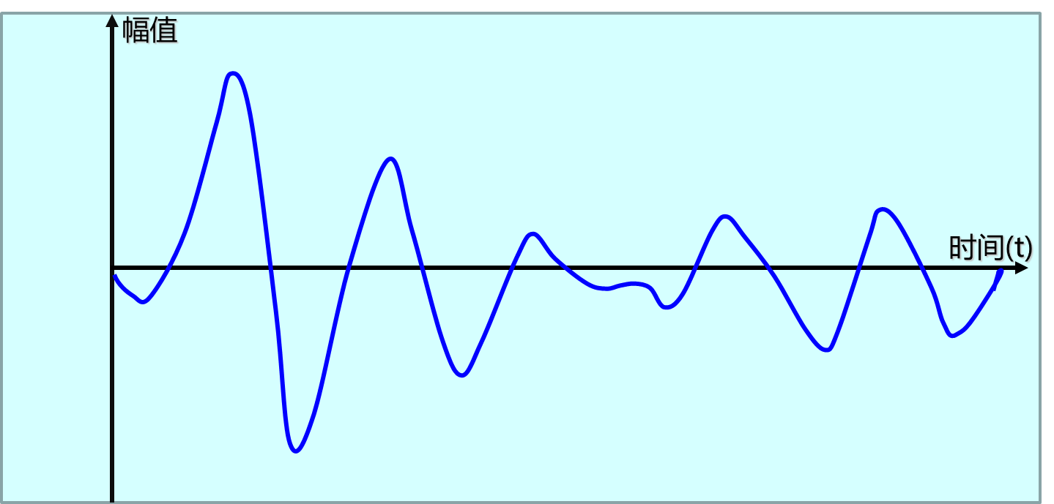
声音的信息表示
数字化

Slide 24
采样(Sampling)
幅值
时间(t)
24

Slide 25
量化(Quantization) 与编码 (Encoding)
011
幅值
010
001
000
时间(t)
101
110
111
25

Slide 26
量化(Quantization) 与编码 (Encoding)
0110
幅值
0101
0100
0011
0010
0001
0000
时间(t)
1001
1010
1011
1100
1101
1110
26

Slide 27
三
计算机系统的组成

Slide 28
计算机硬件组成（物理上）
计算机：主机和外设
主机：机箱及电源、主板、cpu(中央处理器）、硬盘、内存条、板卡（显卡、声卡、网卡）
外设：键盘、鼠标、移动硬盘、U盘、扫描仪、打印机等
GPU和CPU的功能划分？

Slide 29
异构计算时代芯片大比拼
指标 | CPU | GPU | TPU | DPU（Data）
主要目标 | 通用控制/低延迟 | 大规模并行吞吐 | 张量/矩阵运算吞吐 | 网络/存储卸载
核心数 | 少（高频） | 多（成百/千） | 大规模阵列（专用 MAC） | 多核 + 专用加速器
并行类型 | 线程并行/任务并行 | 数据并行（SIMD/SIMT） | 张量流水并行 | 数据平面并行
精度支持 | FP64/FP32/整数 | FP64/FP32/FP16/INT8 | 常见低精度（bfloat16/FP16/INT8） | 与任务相关
内存/带宽 | 中等 | 高（GDDR/HBM） | 很高（片上/高带宽） | 侧重网络带宽
编程难度 | 低（成熟生态） | 中等（CUDA等） | 中等（需特定栈） | 高（网络/驱动/工具链）
典型用途 | OS、控制、串行逻辑 | 训练、HPC、渲染 | 大规模训练/推理加速 | 网络卸载、安全、存储加速

Slide 30
课程平台作业，请你设计一个基于c语言或者
c++程序能完成的任务，来比较你和你同学的gpu性能，给出完整报告。报告内容包括：
1.任务名称
2.任务具体内容
3.代码运行所需软件环境
4.完整代码及运行结果截图
5.几台电脑的gpu配置和对比结果（至少两台不同的GPU配置电脑）
6.该对比结果是否全面？请给出详细分析

Slide 31
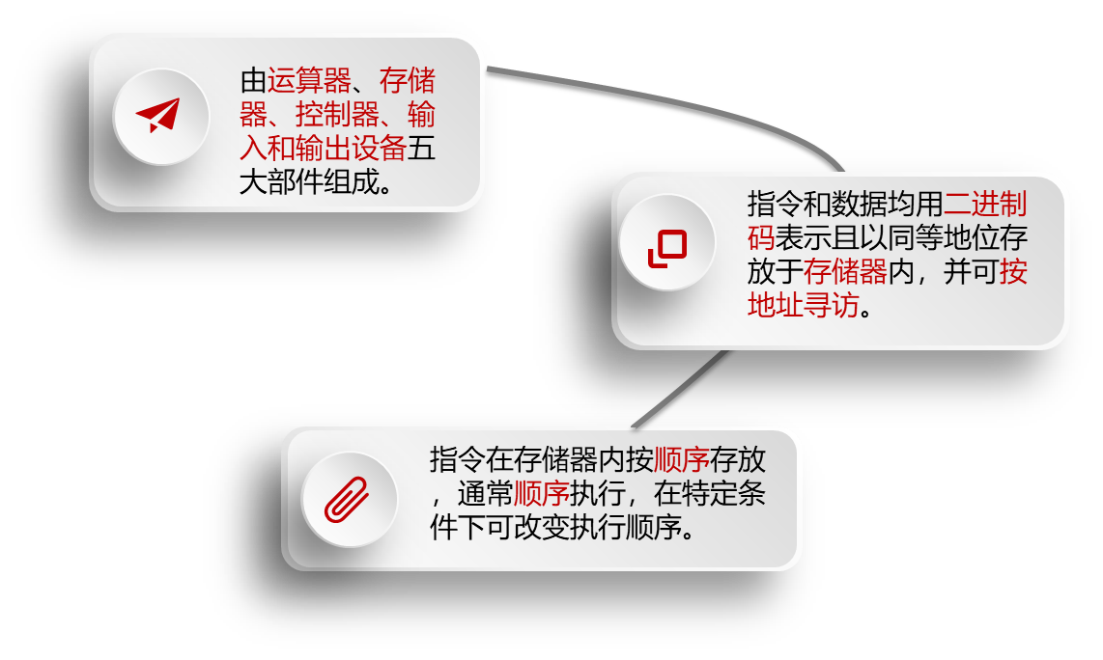
冯.诺依曼工作原理

Slide 32

存储器相关概念
0x0000
0x0001 0x0002
容量
速度
内存以字节（Byte）为单位线性连续编址
  按照0x0000，0x0001，0x0002，…的方式；从低地址端开始向高地址端为每一个内存字节进行顺序连续编号。
  变量的地址是变量的首地址，也就是第一个字节的地址

Slide 33
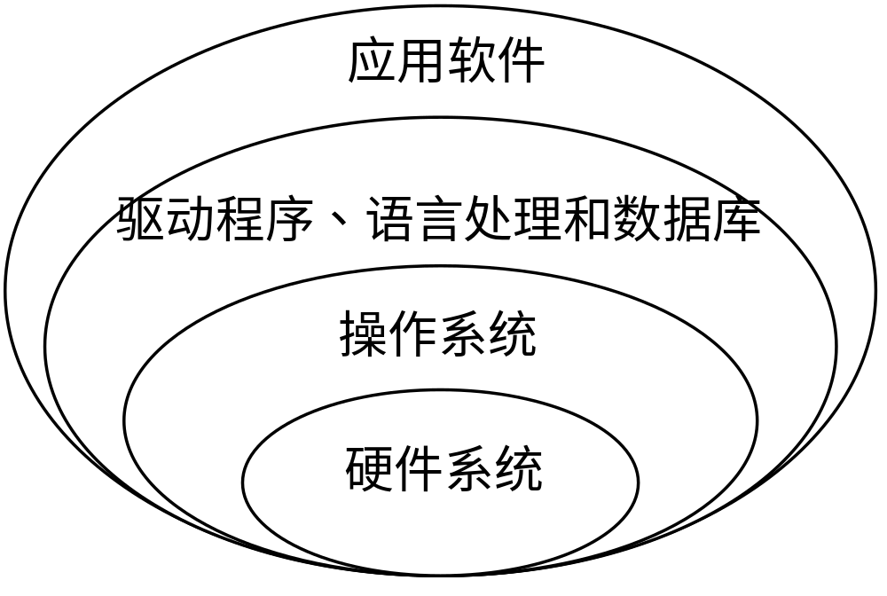
计算机软件组成

Slide 34
四
程序设计与算法基础

Slide 35
程序设计语言
程序设计
程序设计语言的分类
机器语言
汇编语言
高级语言
程序设计语言

Slide 36
程序设计语言
语言处理程序
解释程序：BASIC,python?
编译程序：C，C++，C#，JAVA等
汇编程序：ASM

Slide 37
算法的概念
定义
为解决一个实际问题而采取的确定且有穷的方法和步骤
特点：
输入和输出
评判标准
有穷性
确定性
一个算法必须是在执行有穷步后结束，且每一步都能在有限的时间内完成。
算法的每一个步骤都必须具有确切的定义，不能有歧义。
一个算法应该有0个或多个输入。
一个算法应该有1个或多个输出。
正确性
时间复杂度
空间复杂度

Slide 38
算法设计举例
有两个瓶子A和B，A中盛放酒，B中盛放醋，现要求将其中的酒和醋互换，即A中盛放醋，B中盛放酒。设计一个交换两个瓶子中的酒和醋的算法。
题目
算法
（1）将A瓶中的酒装入C瓶中；
（2）将B瓶中的醋装入A瓶中；
（3）将C瓶中的酒装入B瓶中。

Slide 39
算法设计举例
题目
设计算法，实现如下问题的求解：
输入2个数，输出其中的较大数。
算法
(1）输入a、b；
（2）比较a与b的大小，将a与b中的大者放入变量max中；
（3）输出max。

Slide 40
算法设计举例
求 sum=1+2+3+4+5+6的值。
题目
算法1
算法2
（最直接的方法进行计算）
（1）定义变量sum；
（2）求sum=1+2+3+4+5+6；
（3）输出sum。
(利用等差数列求和公式计算）
（1）定义变量sum；
（2）求sum=（1+6）*6/2 ；
（3）输出sum。

Slide 41
算法设计举例
求任意输入的6个整数的和
题目
求 sum=1+2+3+4+5+6的值。
3）到 5）反复执行了多少次？
算法3
（1）定义变量sum，用于求累加和，定义变量i用于表示[1, 6]内的任一整数；
（2）令sum的初值为0，i的初值为1；
（3）令sum=sum+i；
（4）令i=i+1；
（5）如果i<7则转（3），否则转（6）；
（6）输出sum。
1）2）
3-0）定义变量x
3-1) 输入 x
3-2) 令 sum=sum+x;
4)

Slide 42
算法的表示
自然语言表示法
流程图表示法
伪代码表示法
计算机语言表示法

Slide 43
算法的表示
流程图表示法
题目
求m!
开始
自然语言表示法
s=1,t=1
（1）使s=1，t=1；
（2）输入m;
（3）使s←s*t；
（4）使t←t+1；
（5）如果t<=m，返回（3）重复执行，否则输出s后结束。
输入m
s=s*t
t=t+1
t>m
不成立
输出s
结束

Slide 44
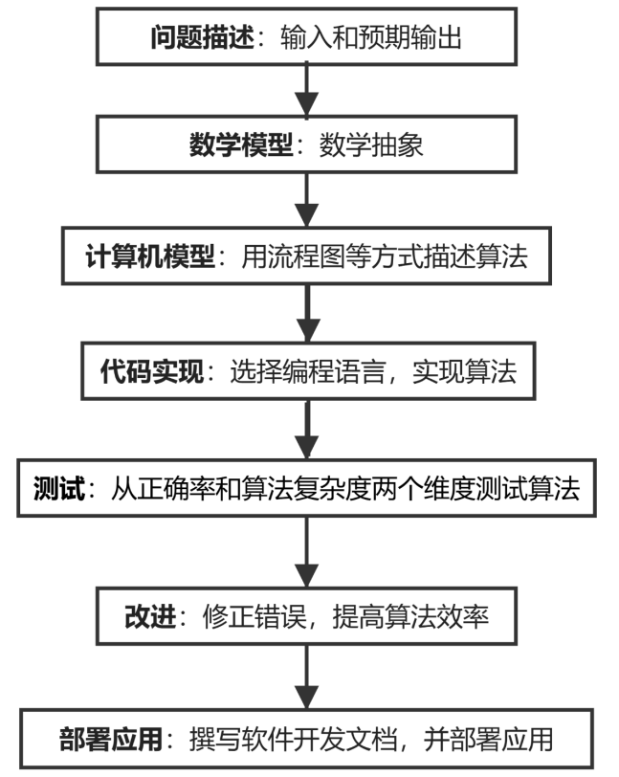
使用程序设计语言解决问题的方法

Slide 45
THANKYOU
2026年9月11日

